Slide 1
Презентация
на тему: «Бурые лесные и черноземные почвы »

Slide 2
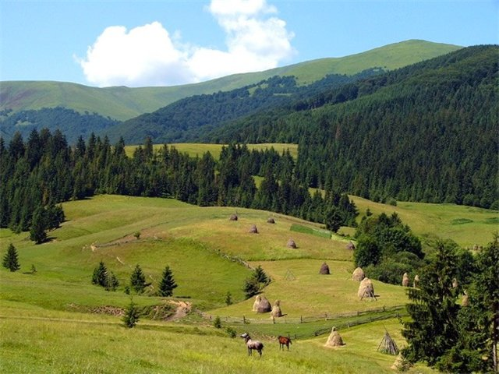
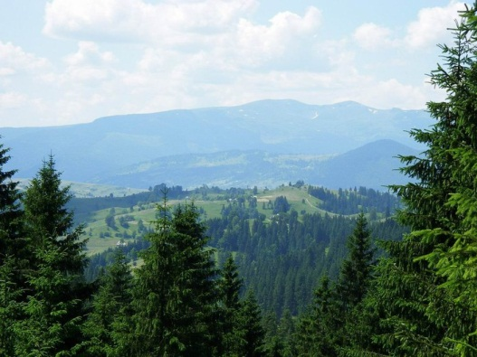
Бурые лесные почвы.
Бурые лесные почвы, лесные буроземы - почвы, образовавшиеся широколиственными, смешанными или реже хвойными лесами в условиях умеренно теплого влажного климата на различных по генезису и механическому составу почвообразующих породах. Обычно отличаются бурым окрасом, грудчастою и гориховатою структурой.
В Украине бурые лесные почвы распространены в Карпатах и Крыму.

Slide 3
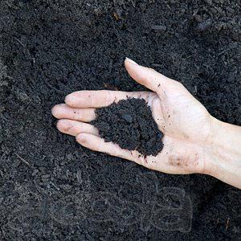
Черноземные почвы
Черноземные почвы сформировались на лессах в условиях недостаточной увлажненности под степной растительностью. Большое содержание гумуса (8 - 15%) и зернистая и Комковатая структура делают их самыми плодородными не только в Украина, но и в мире. Гумусный слой в черноземах имеет значительную мощность - от 40 см до 1 м и более. Эти почвы, покрывают почти 65% территории Украины, являются ее национальным богатством.

Slide 4
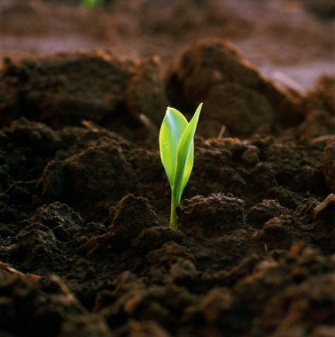
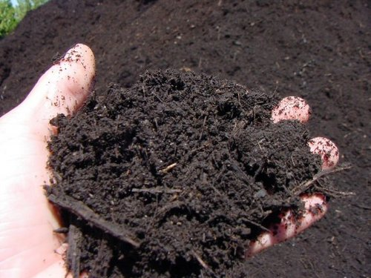
Всего в Украине сосредоточена пятая часть всех черноземов мира. В разных частях страны распространены различные подтипы черноземов: в лесостепи - черноземы оподзоленные и типовые, Северной части степи - черноземы обыкновенные, на юге степи - черноземы южные. Разнообразие подтипов и их свойства обусловлены разной увлажненностью территории.

